Slide 1
MINIPROJET 1: PRESENTER LES EFFETS SPECIAUX D’UN FILM SOUS FORME DE DIAPORAMA <<SLIDESHOW>>
9 slides (Au moins que une image sur chaque – at least one image on each)
VIDEO CLIP (en Français) – 2 MINUTE MAX – POINTS BONI
Page titre
Quel est ton film préfère ?
Pourquoi?
Qui est ton acteur préféré ?
Pourquoi?
Une autre phrase sur le film/acteur
Quel est le genre du film ?
Un exemple de les effets spéciaux utilises dans le film est quoi?
Une autre phrase sur les effets spéciaux

Slide 2
/20 | 1 - incapable de satisfaire | 2 - répond à certaines attentes | 3 - Écrit correctement, répond à toutes les attentes | 4 - Écrit avec peu de peine, va au-delà des attentes | 5 - Écrit avec facilité et confiance, dépassant souvent les attentes
Contenu (écrits) - phrases complètes, vocabulaire clé, détails, adjectifs
Conventions (écrits) - orthographe, grammaire, etc.
Communication (Orale) - complexité de la phrase, indépendance, conventions
Créativité – Images, descriptions, etc.

Slide 3
Miniprojet 1: Chicken Run
Mme. Wilson

Slide 4
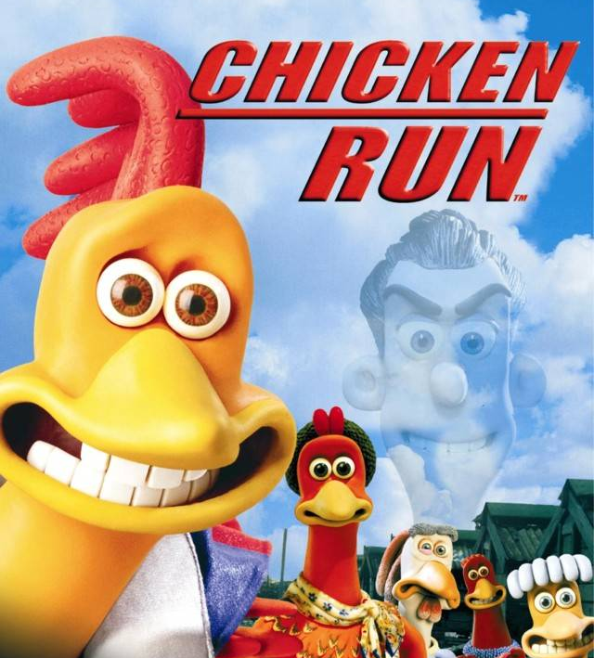
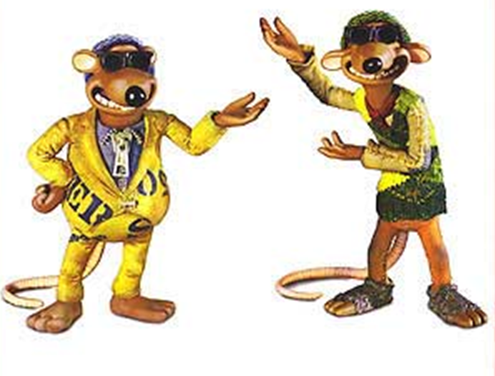
Mon film préfère Est Chicken Run.
https://www.youtube.com/watch?v=l6XNTXkazdw

Slide 5
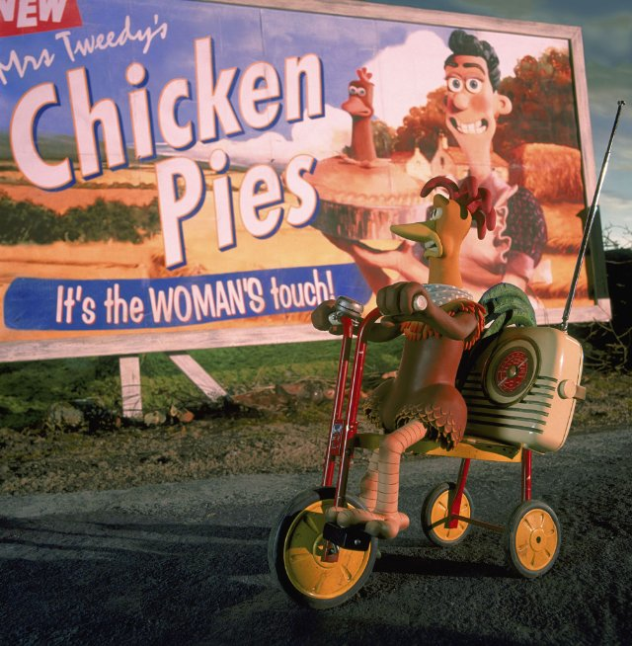
J’aime ce film parce que c’est drôle.

Slide 6
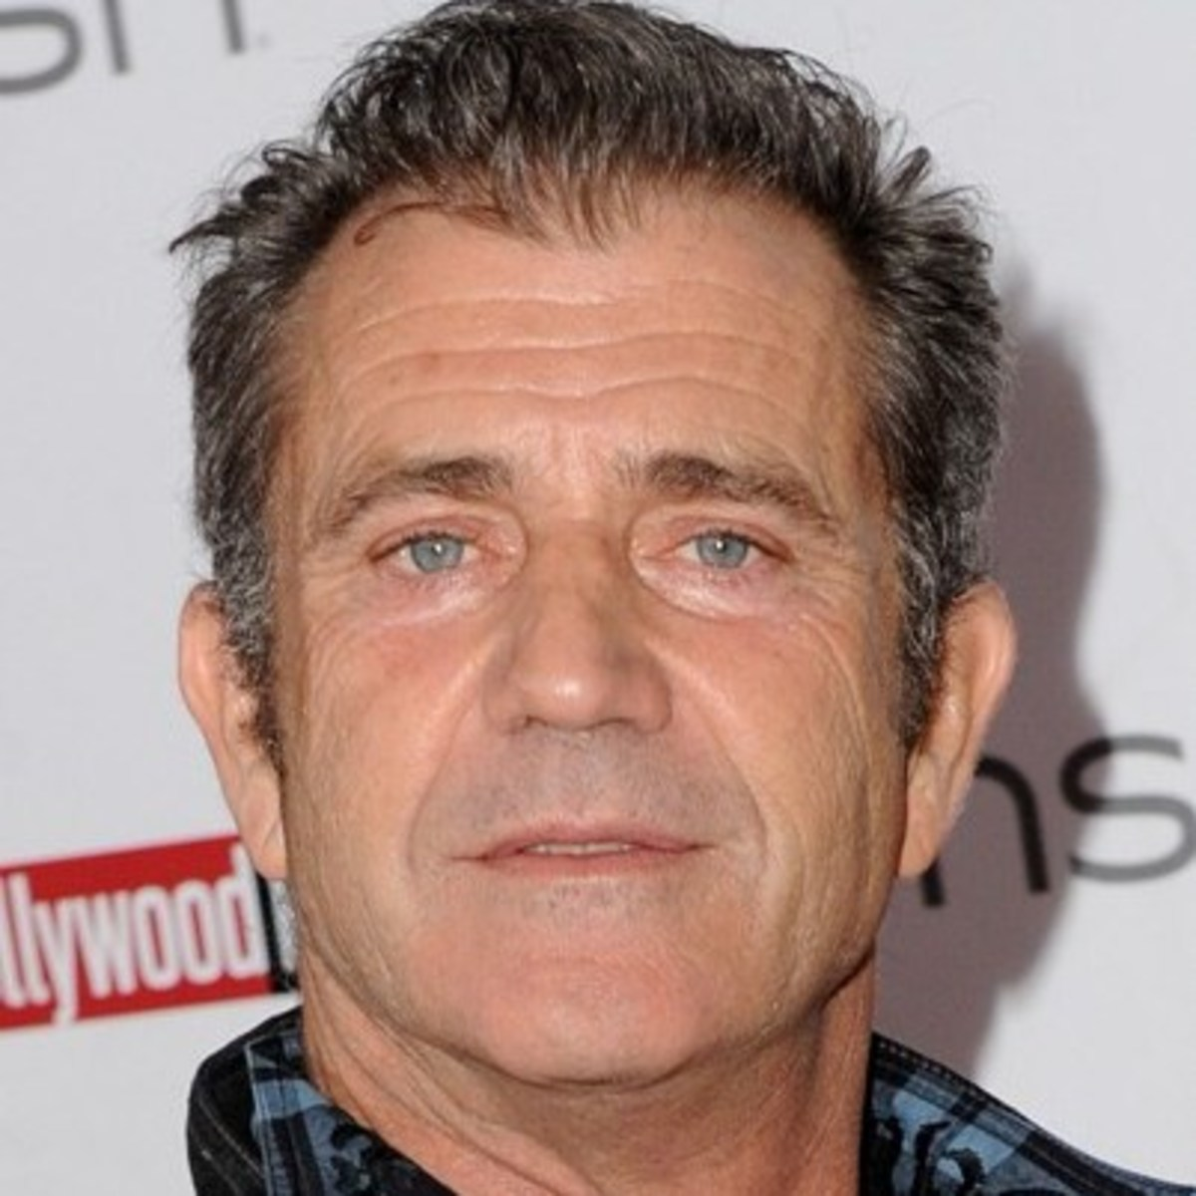
Mon acteur préfère est Mel Gibson.

Slide 7
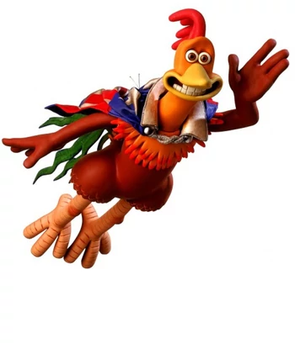
J’aime ce acteur parce qu’il est la voix de Rocky.

Slide 8
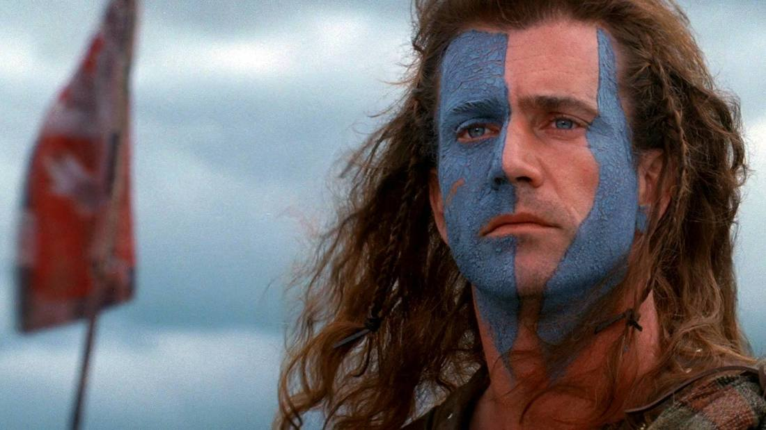
Mel Gibson est aussi un acteur dans le film Braveheart. C’est un bon film avec beaucoup d’action!

Slide 9
Le Genre de film est un film d’animation.

Slide 10
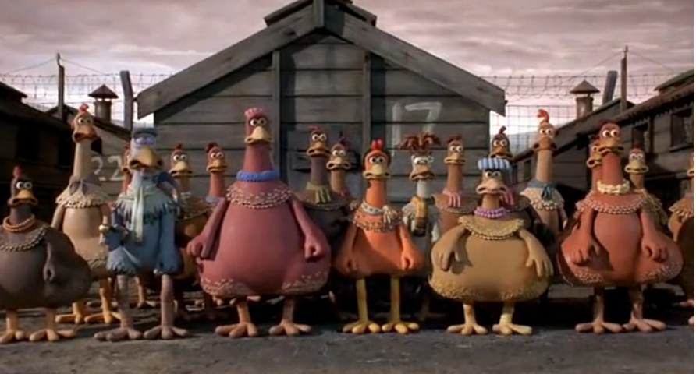
Un exemple des effets spéciaux utilisés dans ce film est les personnage animé.

Slide 11
J'aime les effets spéciaux parce que tout est fait avec de l'argile.
https://www.youtube.com/watch?v=ANPwLEWa7sA&t=1015s

